Slide 1
Project
เกมส์ Vocabulary

Slide 2
วัตถุประสงค์
เพื่อศึกษาระบบ Linux
เพื่อศึกษาการใช้งานโปรแกรม VMware Workstation
เพื่อศึกษาภาษา python
เพื่อศึกษา pygame ในภาษา python
เพื่อพัฒนาเกมส์
เพื่อพัฒนาทักษะความสามารถด้านภาษา

Slide 3
สมาชิกในกลุ่ม
นายพัฒนพงศ์ ศรีภูมี 5940203566
นางสาวภัทรภร ศิลปะรายะ 5940203817

Slide 4
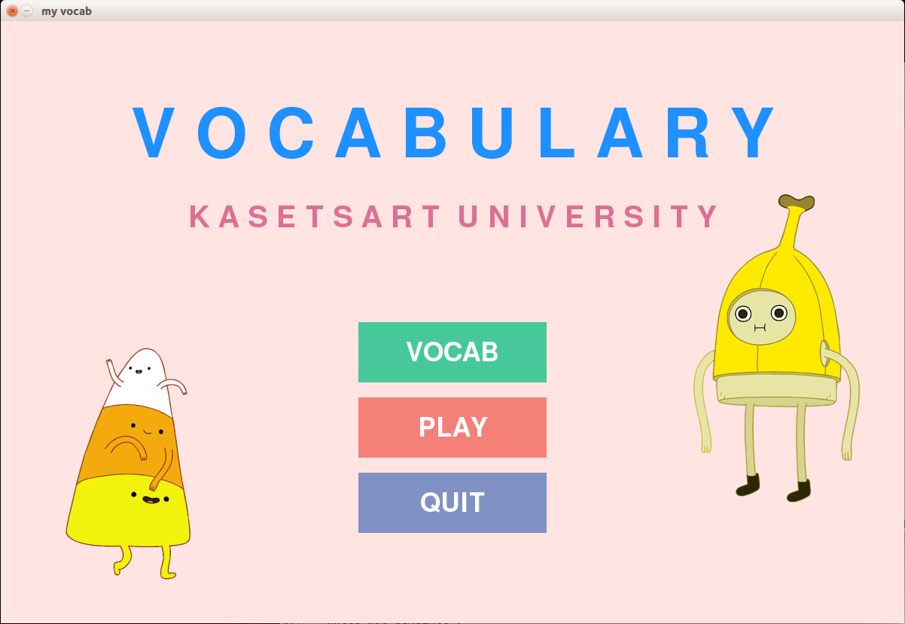
Vocabulary

Slide 5
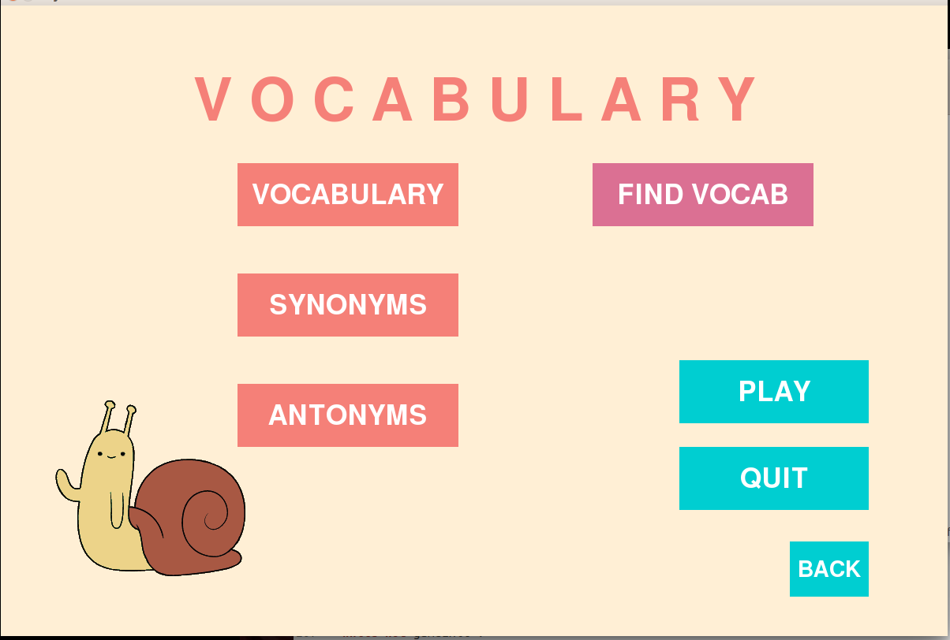
หน้าต่างแสดงคำศัพท์

Slide 6
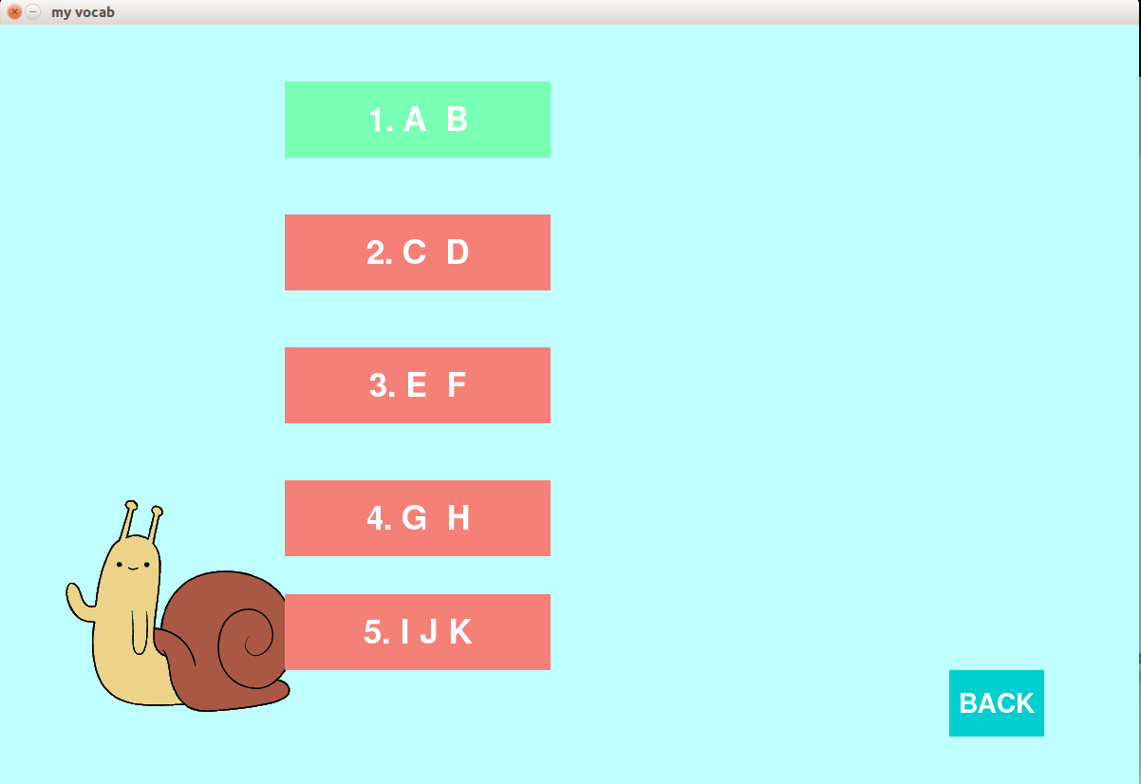
หมวดคำศัพท์ต่างๆ

Slide 7
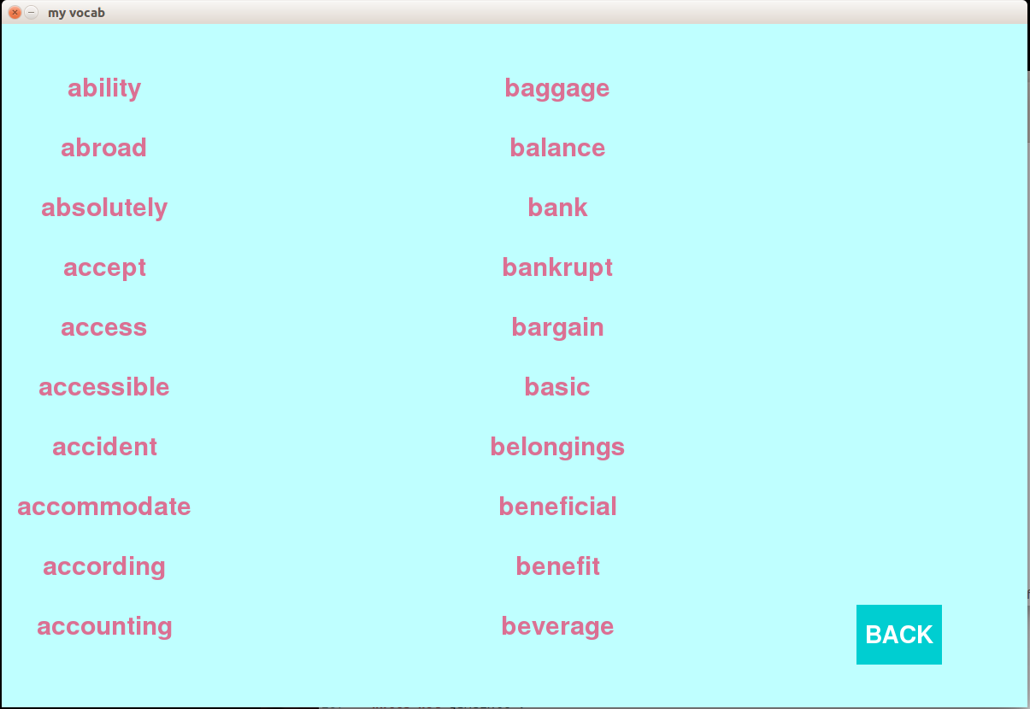
หมวดคำศัพท์ A-B

Slide 8
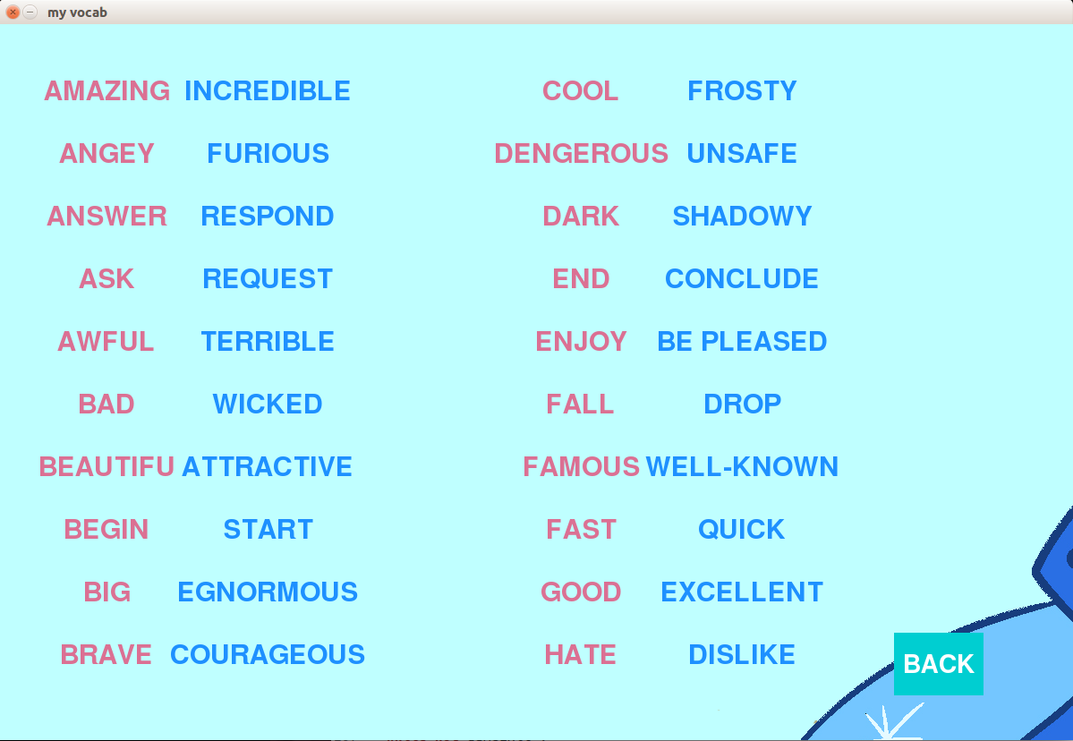
หมวดคำศัพท์ ที่คล้ายกัน SYNOYMS

Slide 9
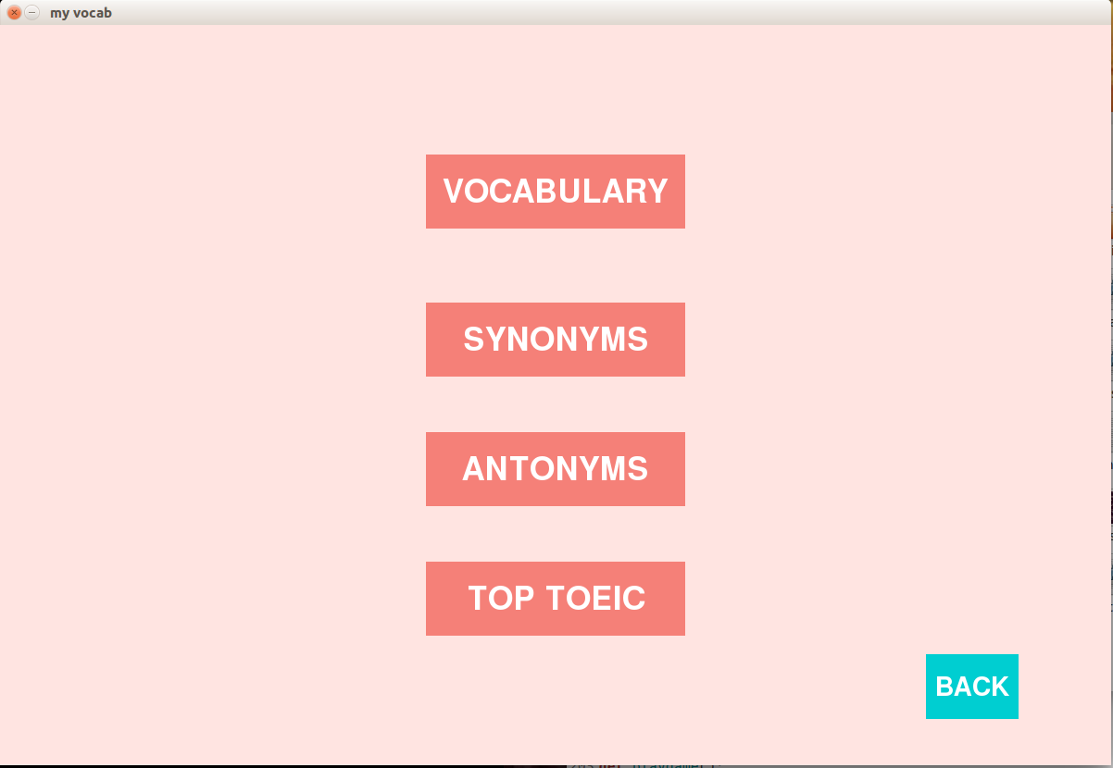
หน้าต่างแสดงการเลือกโหมดต่างๆของเกมส์

Slide 10
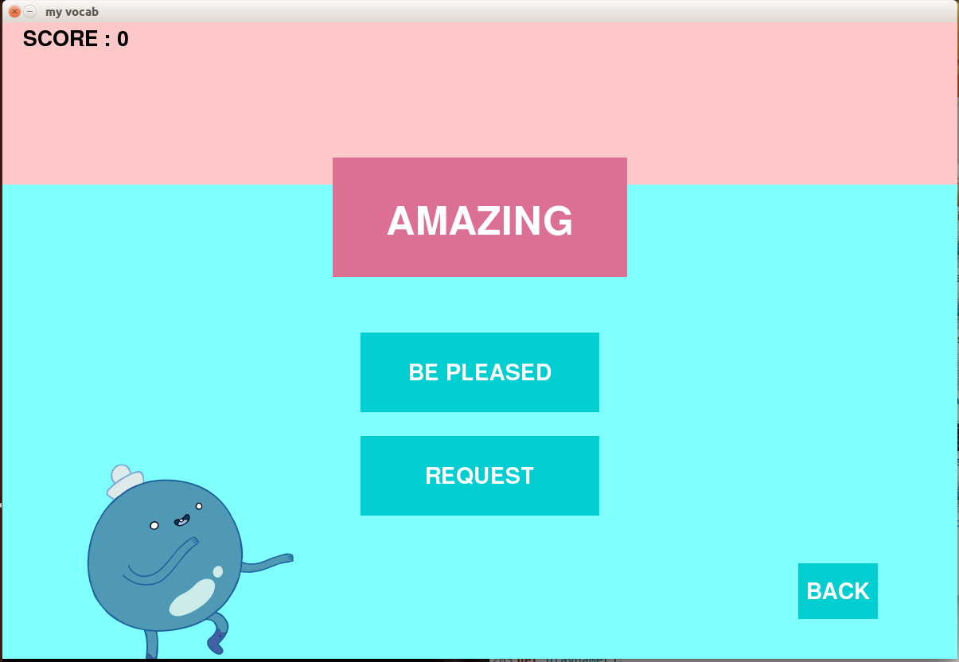
หน้าต่างเกมส์
INCREADIBLE
ANGYR

Slide 11
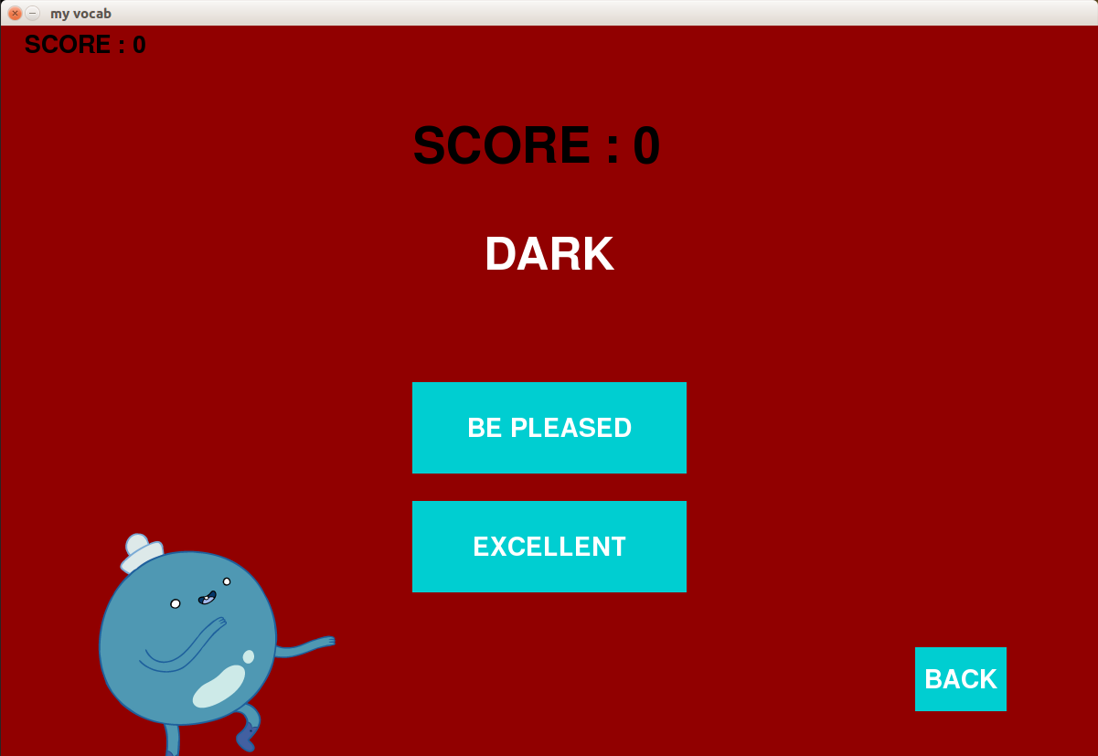
หน้าเกมส์ที่ แพ้
SHADOWY
BEGIN

Slide 12
THANK YOU

